Slide 1
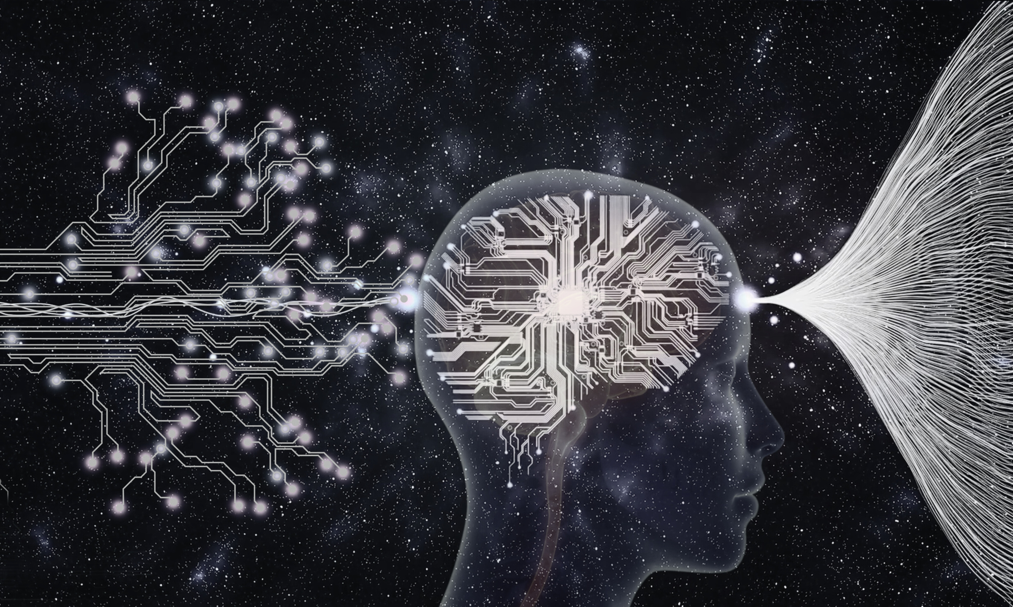
동원 AI 챌린지 출품
Role-Playing Language Agents
RPLAs를 활용한 비즈니스 시뮬레이터
파인튜닝된 페르소나를 이용한 신제품 판매 예측 시뮬레이션
팀 Chill Tuna
박진성, 주용곤, 박동현, 최장호

Slide 2
Content
목차
Part 1
1-1
1-2
1-3
1-4
1-5
프로젝트
개요
추진배경
개발목표
업무분장
일정
개발 환경
Part 2
2-1
2-2
2-3
데이터 분석
데이터 전처리
판매 제품 분석
고객 세그먼트 분석
Part 3
3-1
3-2
3-3
3-4
3-5
RPLAs
시뮬레이션
시뮬레이션
계획
프롬프트
엔지니어링
페르소나
생성
예측
시뮬레이션
평가 및 검증

Slide 3
Content
목차
Part 4
4-1
4-2
웹페이지
개발
화면기획서
플로우차트
Part 5
5-1
5-2
5-3
결과 및
평가
화면 시연
기대효과
자체 피드백

Slide 4

Part 1
개요
1-1
1-2
1-3
1-4
1-5
추진배경
개발목표
업무분장
일정
개발 환경
Logo

Slide 5

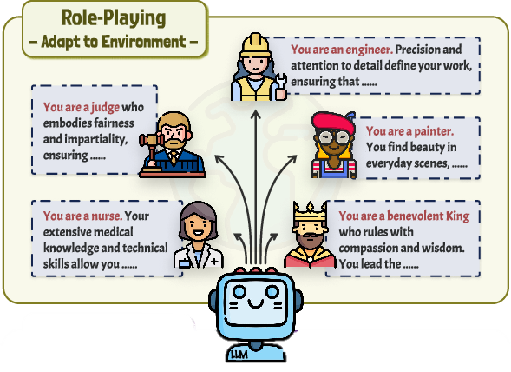
Part 1 – 프로젝트 개요
추진 배경
“ LLM을 활용한 Role-Playing Language Agents (RPLAs)의 잠재성 대두”
RPLAs를 활용한 시장 예측
고객의 소비활동을 기반으로 마이크로 세그먼트를 분류하여 페르소나를 생성,
특정 제품에 대한 지불의사 추정을 통해
시장 예측 시뮬레이레이터 개발
출처 1 : HBR - Using LLMs for Market Research [링크]
출처 2 : From Persona to Personalization: A Survey on Role-Playing Language Agents[링크]

Slide 6



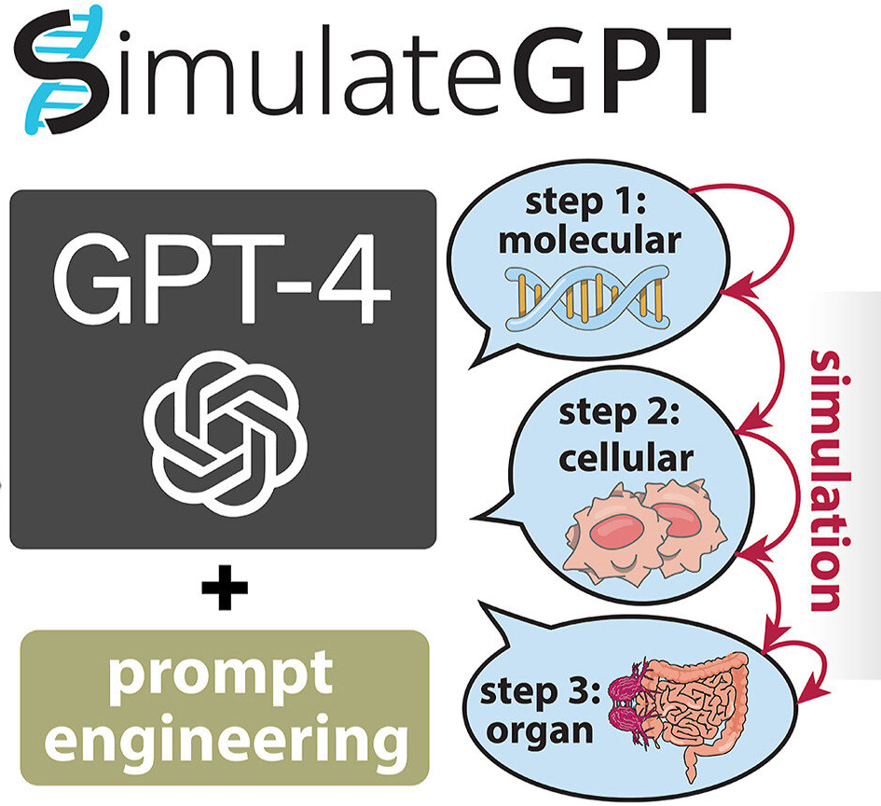
Part 1 – 프로젝트 개요
개발 목표
LSTM+Prophet 딥러닝
비즈니스 시뮬레이터 챗봇
LSTM+Prophet 등을 활용해 판매 데이터에 대한 월별 시즈널리티, 프로모션 파워 계수 도출
시장 예측 시뮬레이션
튜닝된 페르소나를 DB에 저장 후 챗봇으로 만들어 비즈니스 시뮬레이터로 활용
페르소나 구축
신제품에 대한 개별 페르소나들의
월별 예측 구매액과 계수들을 계산하여 예측 데이터 작성
동원의 월별 매출데이터와 제품 데이터를 기반으로 분류된 마이크로 세그먼트 페르소나를 구축

Slide 7
Part 1 – 프로젝트 개요
업무 분장
성명 | 역할 | 상세내용
박진성 | 팀장/ PM | 기획안 작성, 화면기획서 작성, 페르소나-시뮬레이션 프로토타입 개발, EDA(소비패턴 클러스터링), 페르소나 생성 및 시뮬레이션, 예측결과 평가 및 튜닝, 웹페이지 백엔드 개발, 발표자료 제작
주용곤 | 팀원 | 데이터 전처리, EDA(제품 판매추이), 페르소나 생성용 데이터셋 구축, 페르소나 생성 및 시뮬레이션, 예측결과 평가 및 튜닝
박동현 | 팀원 | 컨조인트 분석, EDA(인구통계학적 세그먼트, 마이크로 세그먼트 정의 및 프로파일링), 페르소나 생성 및 시뮬레이션, 예측결과 평가 및 튜닝
최장호 | 팀원 | 동원몰 웹크롤링 개발, 컨조인트 분석, EDA(RFM세그먼트), 페르소나 생성 및 시뮬레이션, 예측결과 평가 및 튜닝, 웹 프론트 개발, 웹 백엔드 개발

Slide 8
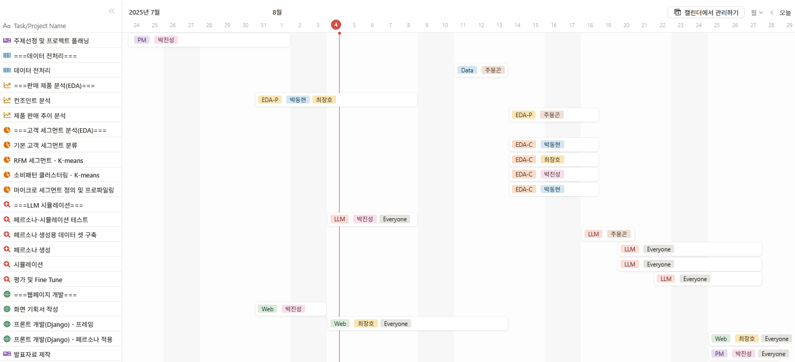
Part 1 – 프로젝트 개요
일정(Gantt Chart)

Slide 9
Part 1 – 프로젝트 개요
개발 환경
구분 | 상세내역
OS | Windows 10 / 11
Language | Python 3.10
IDE | Anacomda jupyter notebook(데이터 정제 및 병합, 그룹화, ML&DL 분석), VS Code
Open Source | beautifulsoup4==4.12.2, requests==2.31.0 pandas==2.0.3 numpy==1.24.4 matplotlib==3.7.2 seaborn==0.12.2 scikit-learn==1.3.0 prophet==1.1.5 tensorflow==2.10.1 openai>=1.0.0,<2.0.0 langchain>=0.1.0,<0.2.0 langchain-openai>=0.1.0 mysqlclient==2.2.0
FrameWork | Django(Django==4.2.4 djangorestframework==3.14.0, channels==4.0.0 )

Slide 10
Part 2
데이터
분석
2-1
2-2
2-3
데이터 전처리
판매 제품 분석
고객 세그먼트 분석
Logo

Slide 11
Part 3
RPLAs
시뮬레이션
3-1
3-2
3-3
3-4
3-5
시뮬레이션
계획
프롬프트
엔지니어링
페르소나
생성
예측
시뮬레이션
평가 및 검증

Slide 12
Part 4
웹페이지
개발
4-1
4-2
화면 기획서
플로우 차트
Logo

Slide 13
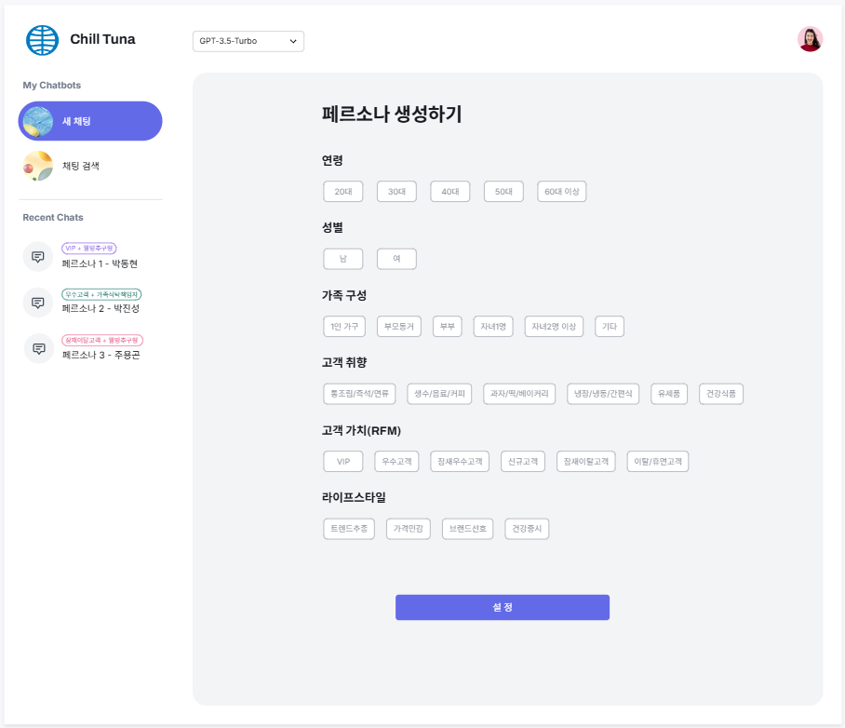
Part 4 – 웹페이지 개발
화면 기획서
No | Title | Description
1 | 로고 (home) | 클릭시 home 이동
2 | My Chatbots | [새채팅] 시작페이지 페르소나 선택 -> 채팅시작 [채팅검색] - 최근 채팅 검색 페이지 로드
3 | Recent Chats | 최근 채팅 목록 클릭시 해당 채팅 목록으로 이동 설정된 마이크로 세그먼트를 태그로 상단에 표출 색상은 RFM 분류를 따라가도록 설정 타이틀은 페르소나 번호 + 이름
4 | Model dropdown | 사용가능한 모델을 선택 Default :GPT 3.5-Turbo 그외 추가 예정
5 | 페르소나 생성창 | 연령, 성별, 가족구성, 고객취향, 고객가치, 라이프스타일 선택 EDA 및 고객 클러스터링에 따라 고객취향, 고객가치, 라이프 스타일 변경 예정 복수선택 가능 : 고객취향, 라이프스타일

Slide 14
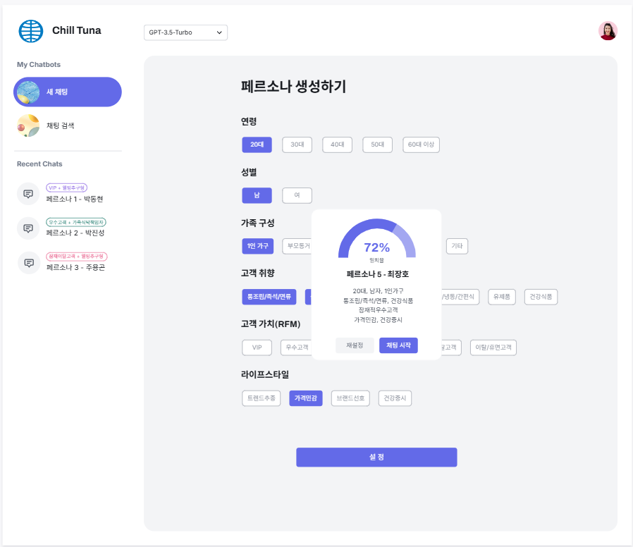
Part 4 – 웹페이지 개발
화면 기획서
No | Title | Description
1 | 페르소나 탐색 팝업 | 팝업 노출 고객이 설정한 페르소나와 가장 일치율이 높은 페르소나를 선정 일치율 노출 페르소나 번호+이름 노출 페르소나 프로필 노출 ‘재설정’ 클릭시 : 페르소나 생성 페이지(이전설정 유지) ‘채팅시작‘ 클릭시 : 채팅창 이동

Slide 15
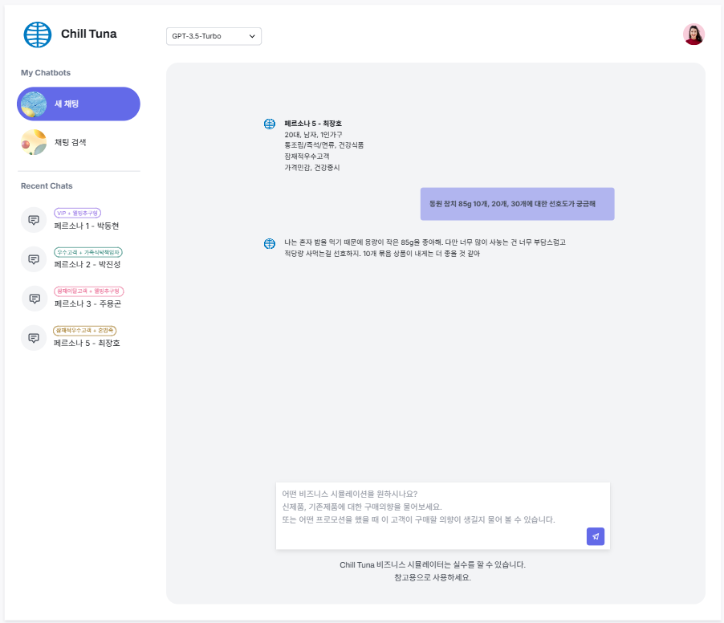
Part 4 – 웹페이지 개발
화면 기획서
No | Title | Description
1 | Recent Chats | 1번 이상 채팅이 확인되면 최근 챗 목록 생성 시간 내림차순 정렬(가장 최근 채팅이 최상단)
2 | 채팅 바디 | [디폴트] 좌측 위치(로고) 페르소나 번호+이름 페르소나 프로필 출력 [질문 채팅 입력시 ] 우측 위치(백그라운드 컬러) 1줄 한글 약 30자 내외 초과시 내려쓰기 [GPT 답변시] 좌측부터 출력 1줄 한글 약 45자 내외 초과시 내려쓰기
3 | 입력창 | [Place Holder] ‘어떤 비즈니스 시뮬레이션을 원하시나요? 신제품, 기존제품에 대한 구매의향을 물어보세요. 또는 어떤 프로모션을 했을 때 이 고객이 구매할 의향이 생길지 물어 볼 수 있습니다.’ [입력버튼] - Enter 키 / 입력버튼 : 채팅창 입력
4 | 안내문구 | Chill Tuna 비즈니스 시뮬레이터는 실수를 할 수 있습니다. 참고용으로 사용하세요.

Slide 16
Part 5
결과
및 평가
5-1
5-2
5-3
화면 시연
기대효과
자체 피드백
Logo

Slide 17
Part 5 – 결과 및 평가
화면 시연

Slide 18
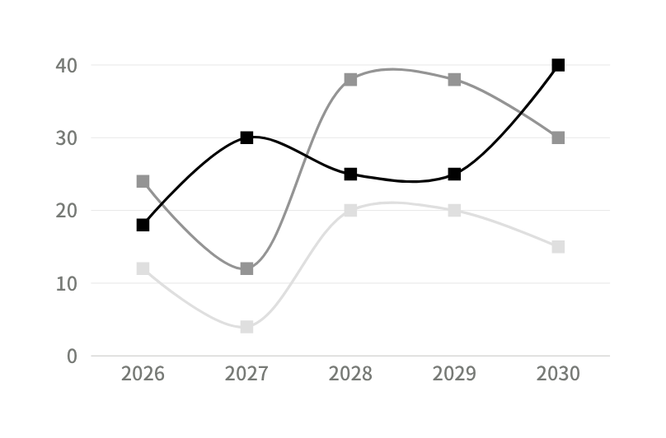
Part 5 – 결과 및 평가
기대 효과
빠르고 저렴한 선행적 시장조사 가능
시장 조사 분야의 기존 방식인 컨조인트 연구, 포커스 그룹, 독점 데이터셋 등에서 소요되는 비용과 시간을 절약 가능
정교하게 설계된 페르소나를 통한 시장 예측
LLM이 인간 연구와 일관된 응답을 생성함으로써 시장조사를 보완하며,
제품 개발주기를 단축하고, 신제품의 시장 출시 전 위험을 줄이는데 기여 가능
체계적인 마케팅 전략 구축
구축된 비즈니스 시뮬레이터를 이용해 향후 효율적 마케팅 방향을 시뮬레이션하고 빠르게 적용, 피드백을 통해 보완하여 체계적인 마케팅 전략을 구축 가능
“시장 조사의 새로운패러다임 제시”

Slide 19

감사합니다
팀 Chill Tuna
박진성
주용곤
박동현
최장호

